Slide 1
Jordens bedste klasselokale! Susanne Leegaard (projektleder)

Slide 2
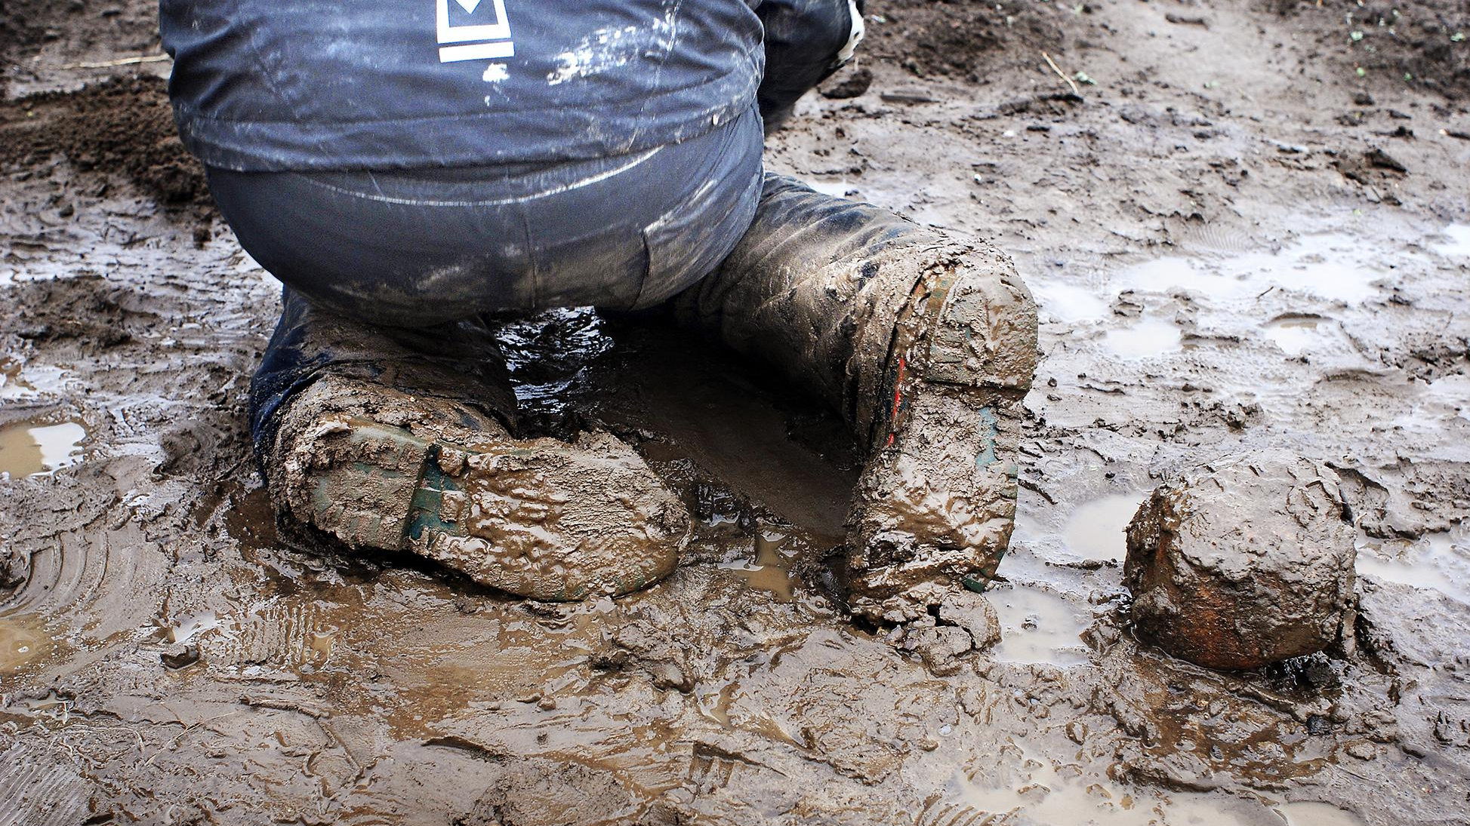

Slide 3
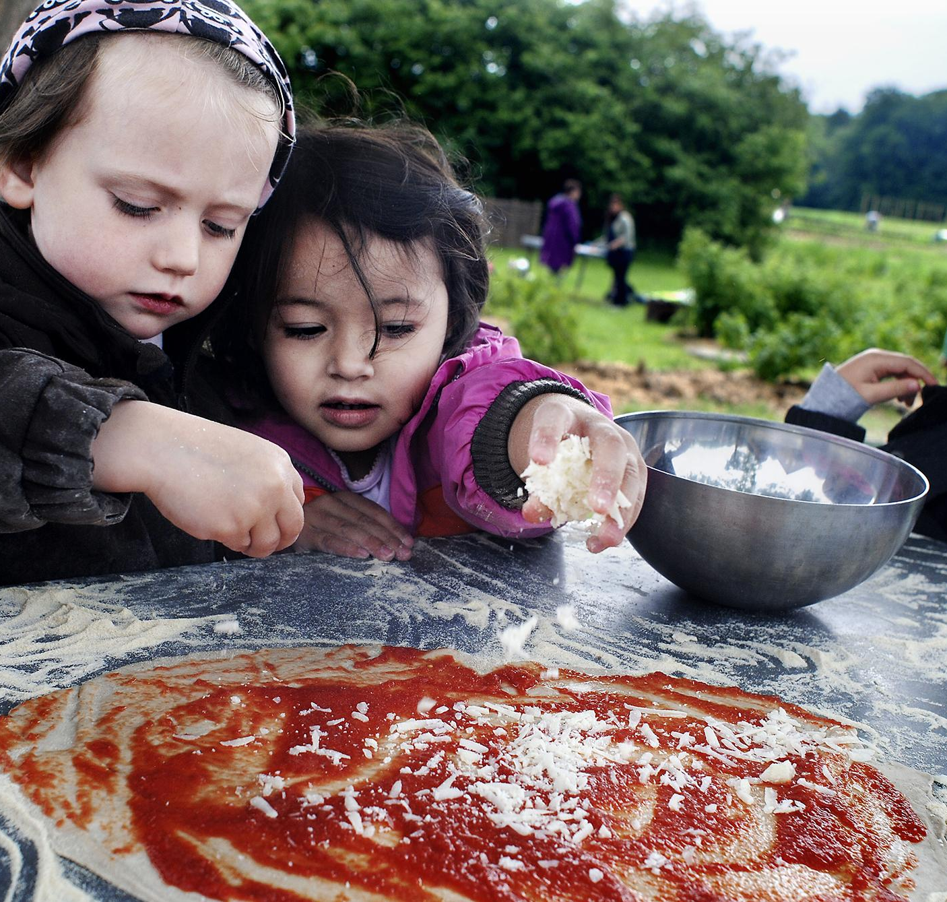
“Børn glemmer lettest,
hvad de har hørt,
mindre let hvad de har set,
men aldrig hvad de har udført”
Rousseau (1712-1778)

Slide 4
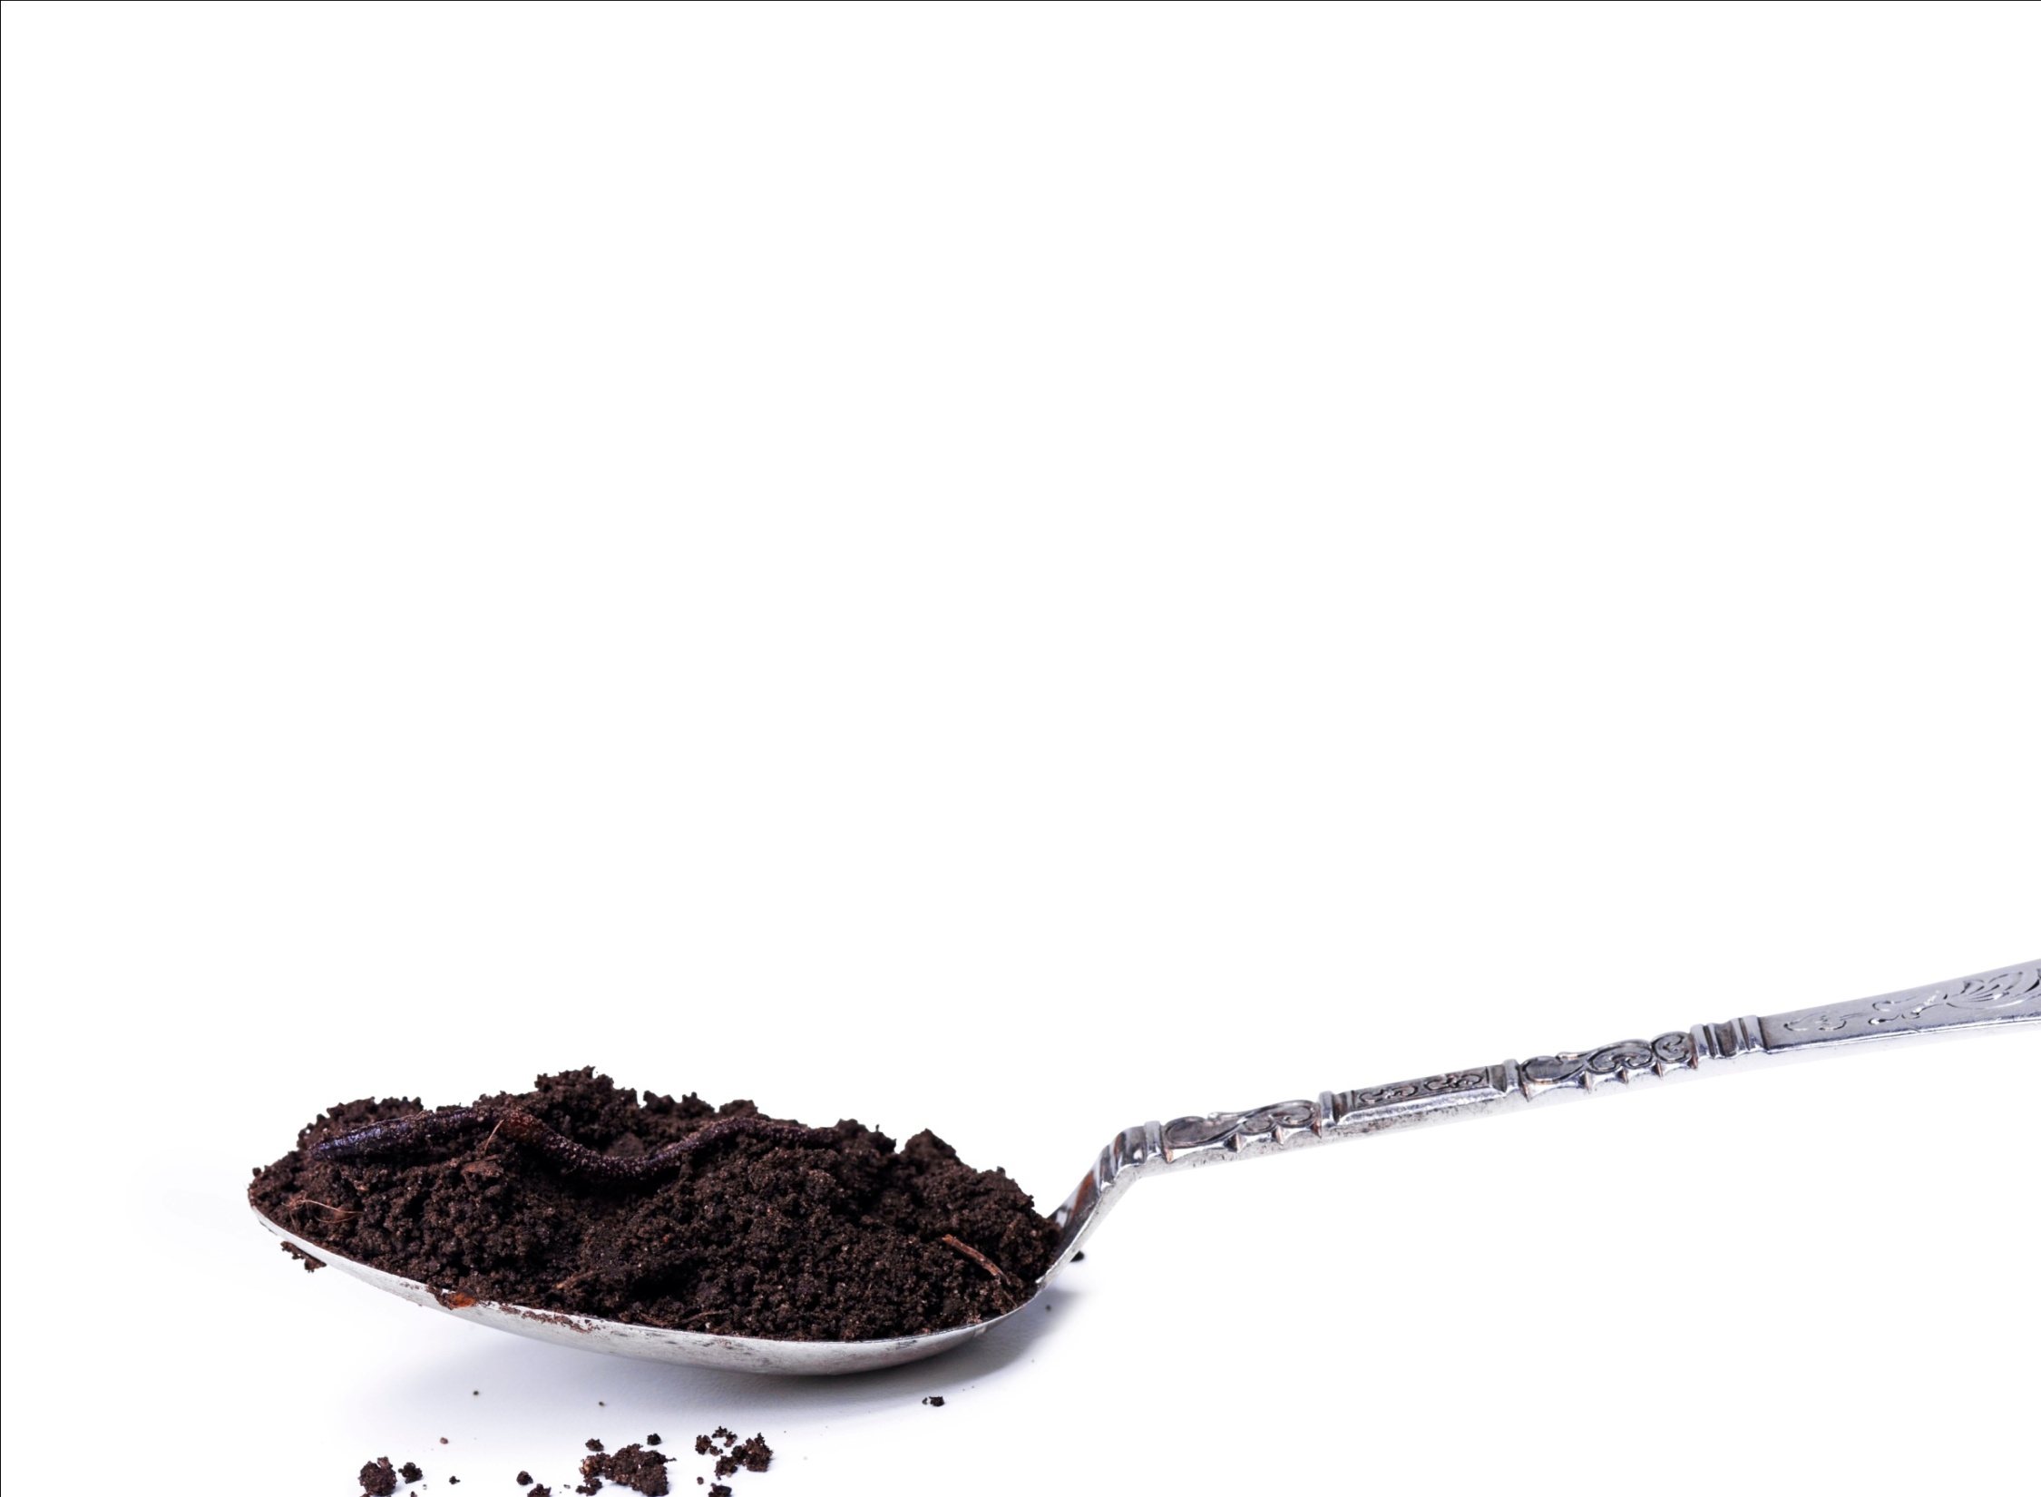
Vi vil erobre udearealet - som en naturlig del af skolen!
“UDEAREAL”
Hvad får det dig til at tænke på? Brug gerne udsagnsord til at beskrive.

Slide 5
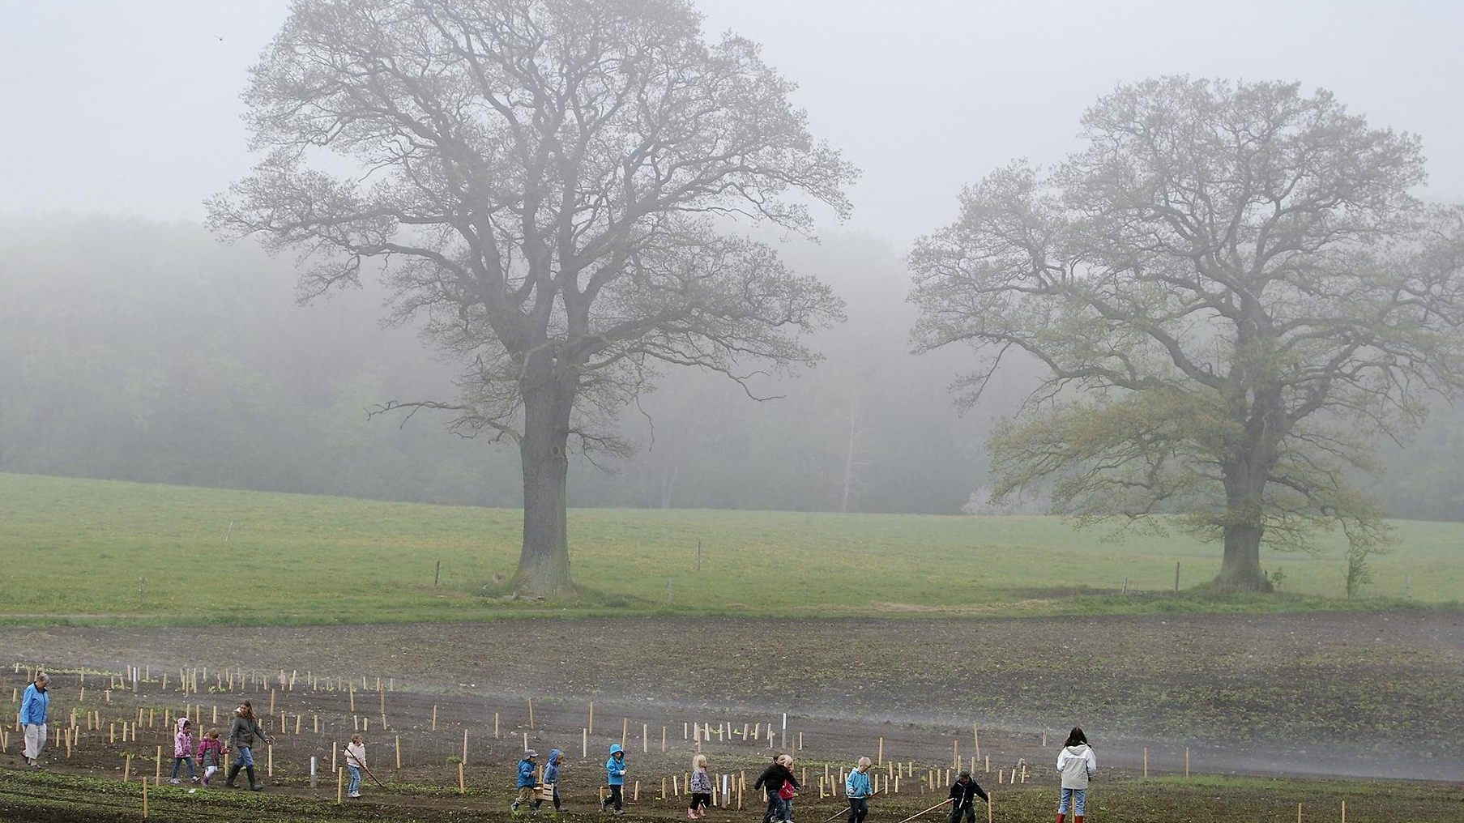
Historien om Haver til Maver – Krogerup - Økologisk, privat virksomhed som initiativtager – Aarstiderne - Åbne landbruget op for offentligheden, skabe liv på gården - Vise børnene det lille landbrug i det store - Samarbejdsaftale m. Fredensborg kommune - Undervisning og pædagogisk tilgang udviklet sammen med
fagpersoner inden for undervisning. - 2014: Støtte fra Nordea-fonden til udbredelse i resten af DK
- Konceptet udvidet og styrket. - Muligheder og udfordringer i den nye skolereform…

Slide 6
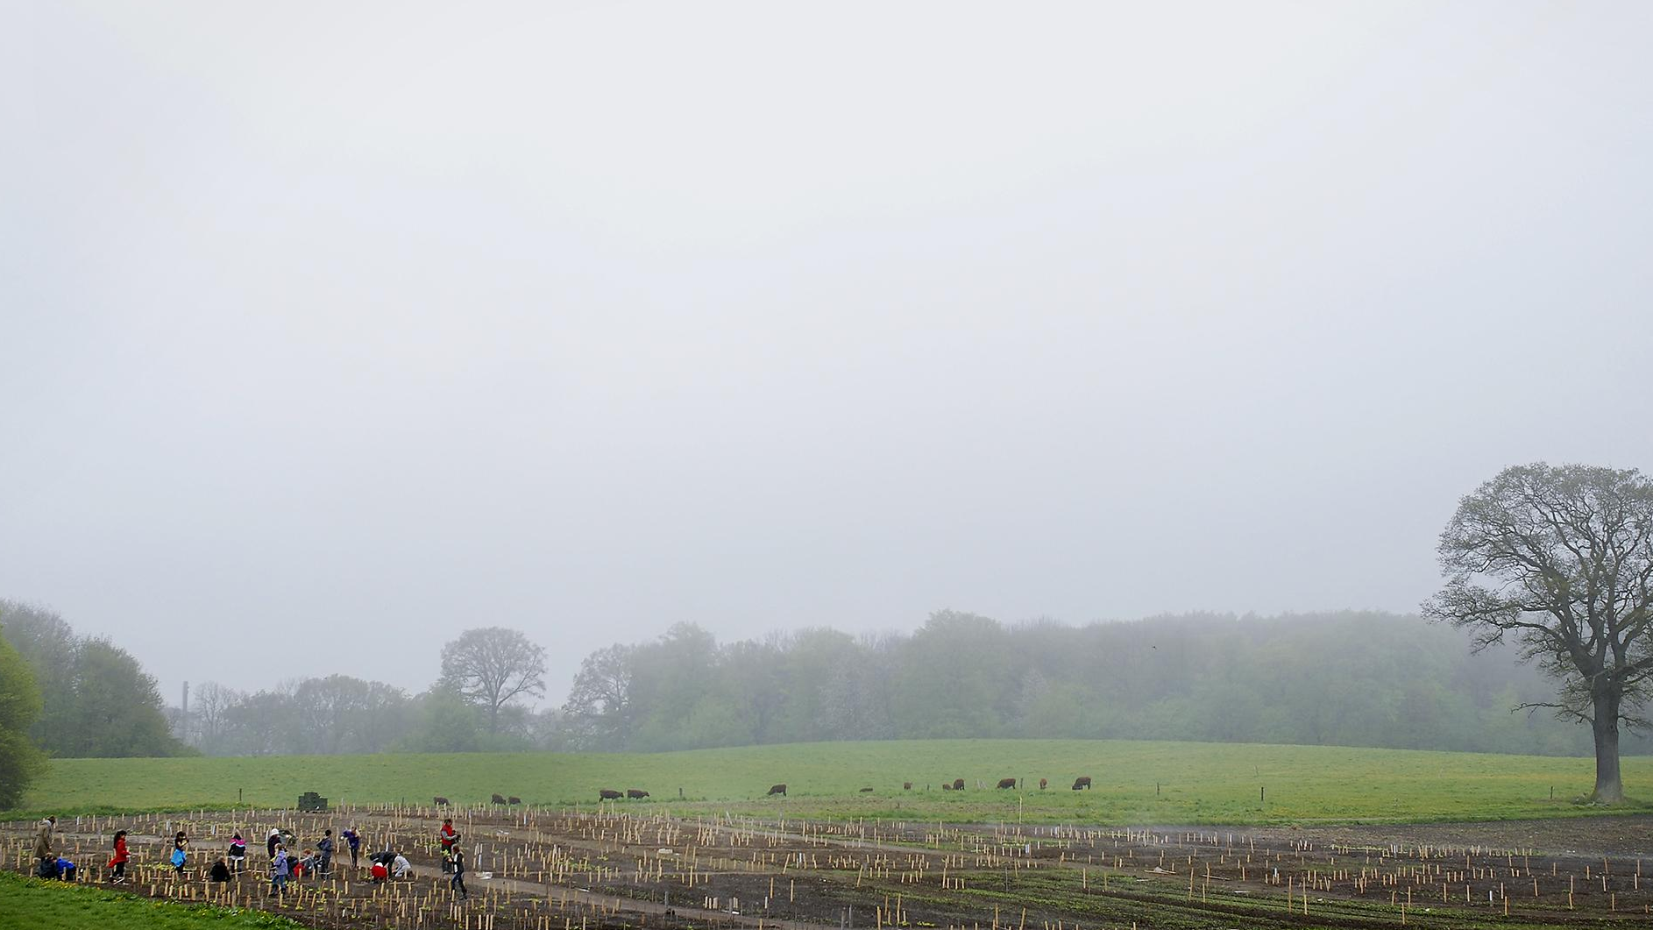
Praktiske rammer og pædagogik
Klasserne besøger Haver til Maver otte gange i vækstsæsonen (4 gange før – og 4 gange efter ferien + pasning af haver i sommerferien med hjælp fra forældre). Eks. Første besøg m. klasseskilt, frøpixi og bedpinde!
Alle besøg er tilrettelagt med udgangspunkt i:
De tre elementer: Natur, have og udekøkken
Anerkendende og inkluderende pædagogik – tryghed og utrolighed
Læringsmålstyret undervisning integreret med udeskole-oplevelser
Haver til Maver drives økologisk

Slide 7
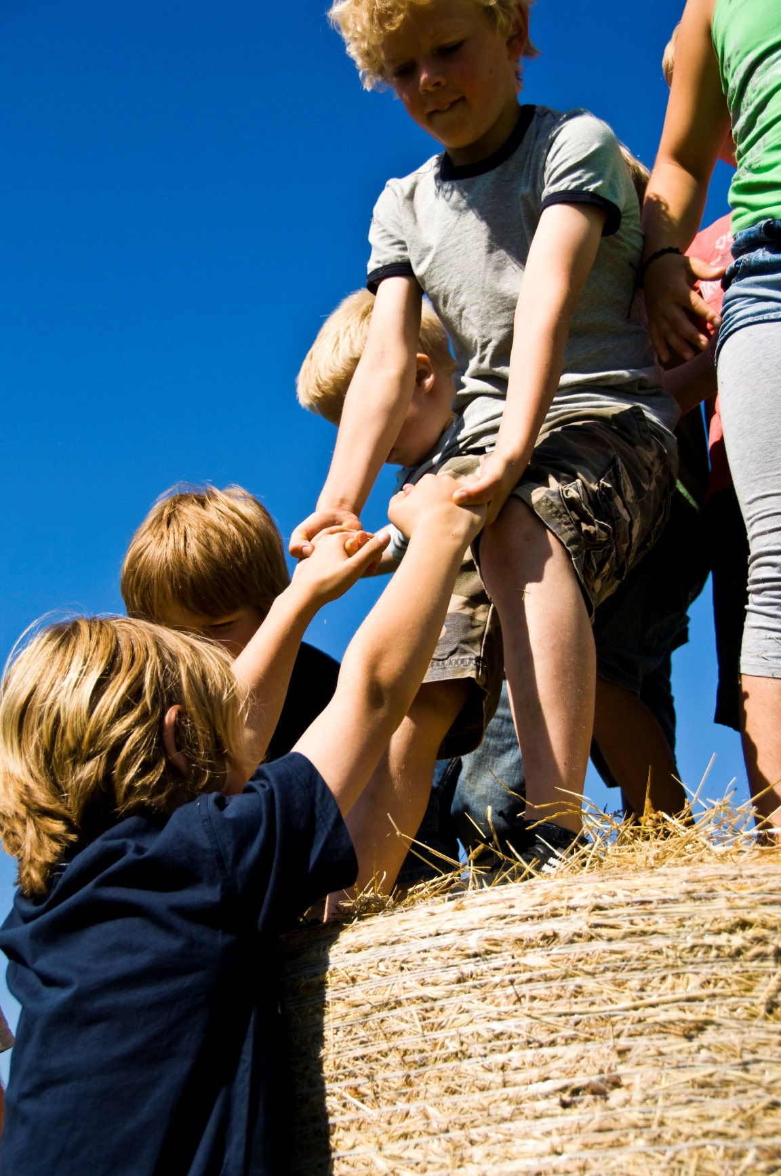
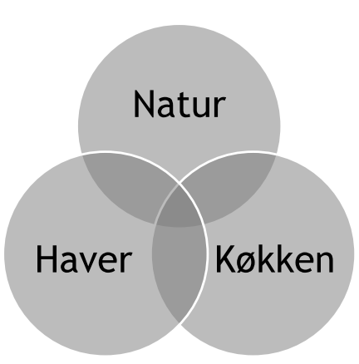
Treenigheden

Slide 8
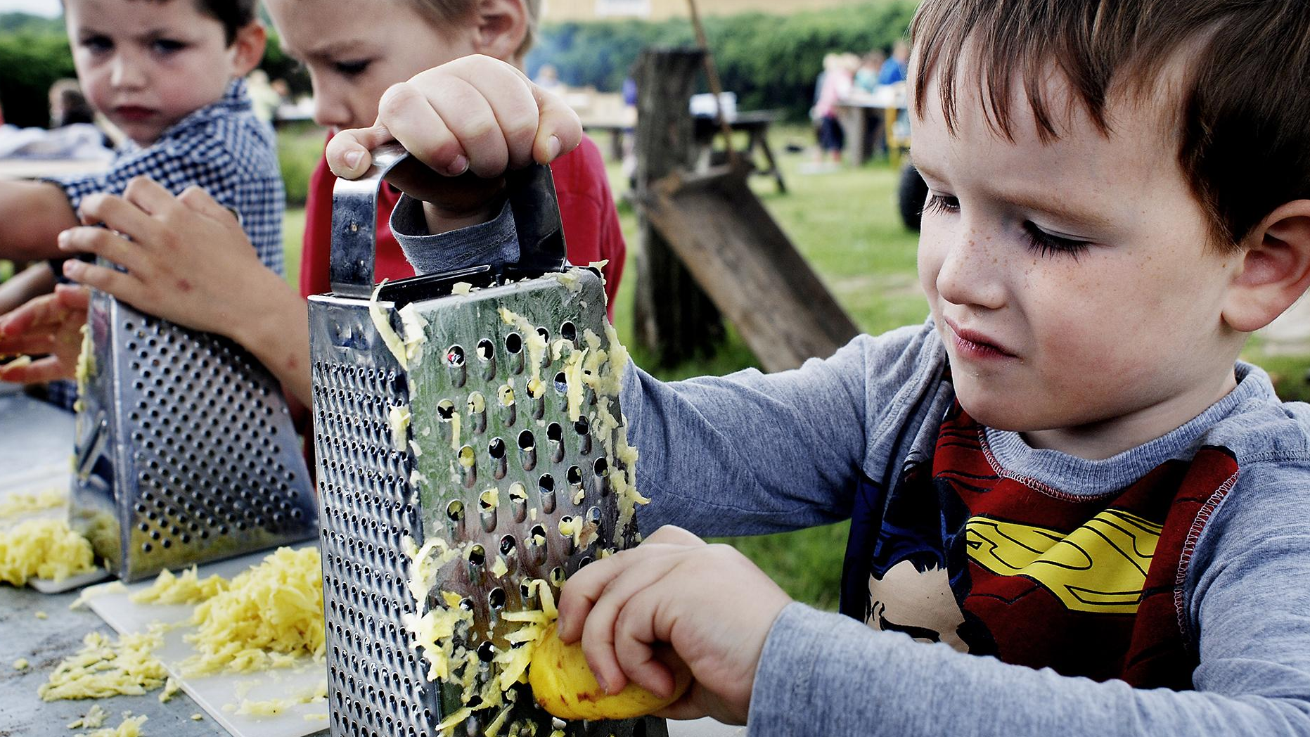

Slide 9
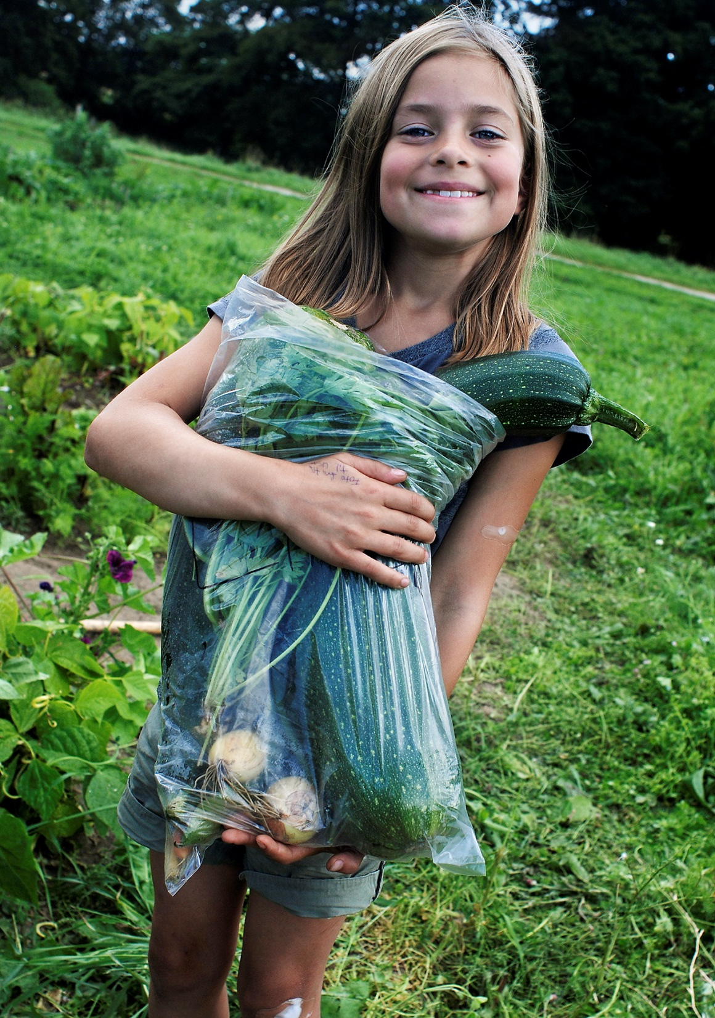
Hvorfor er der et behov for kulinariske skolehaver?
Sundhedsperspektiv – højere forekomst af kostrelaterede sygdomme
Kulturelt perspektiv – vi bliver mindre bevidste om vores plads i økosystemet
Pædagogisk perspektiv – vi lærer ikke gennem praktiske aktiviteter
Gastronomisk perspektiv – vi ved ikke, hvordan man laver en suppe eller hvordan man køber ind til en suppe

Slide 10
Evaluering af Haver Til Maver 2011

Slide 11
Hvorfor virker Haver til Maver?
Pointerne fra evalueringen:
Autenticitet i faglige eksperter.
Grundlæggende pædagogisk holdning til oplevelsesbaseret læring.
Trygheden i det forudsete, utroligheden i det uforudsete.
Ikke noget pussenusse-projekt.
Samarbejde mellem dagtilbud, skoler og Haver til Maver.

Slide 12
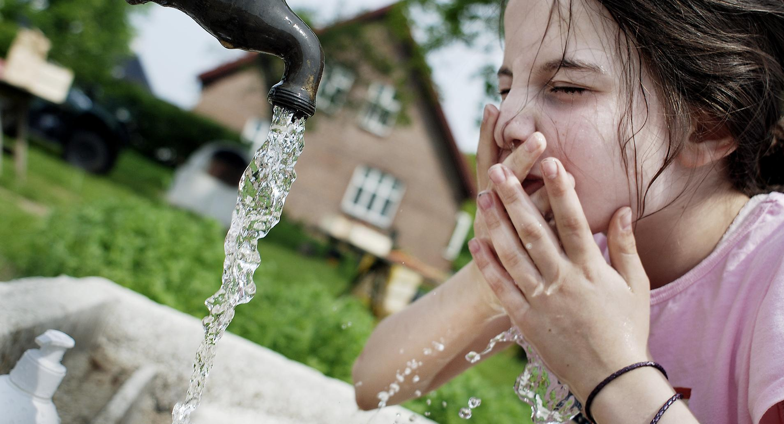

Slide 13
Hvad får børnene ud af det?
Lyst til læring – også i andre fag!
Sociale kompetencer gennem samarbejdsoplevelser (væk-fra-skolen-oplevelse, der især gavner i forhold til inklusion).
Faglig viden, der er bundet op på ting, de har oplevet – de ved hvorfor en porre er både grøn og hvid.
Praktiske færdigheder (life skills...), der kommer børnene til gode senere.
Inddragelsen af natur, køkken og have udvikler børns sundhedstilstand, både psykisk og fysisk (International forskning).

Slide 14
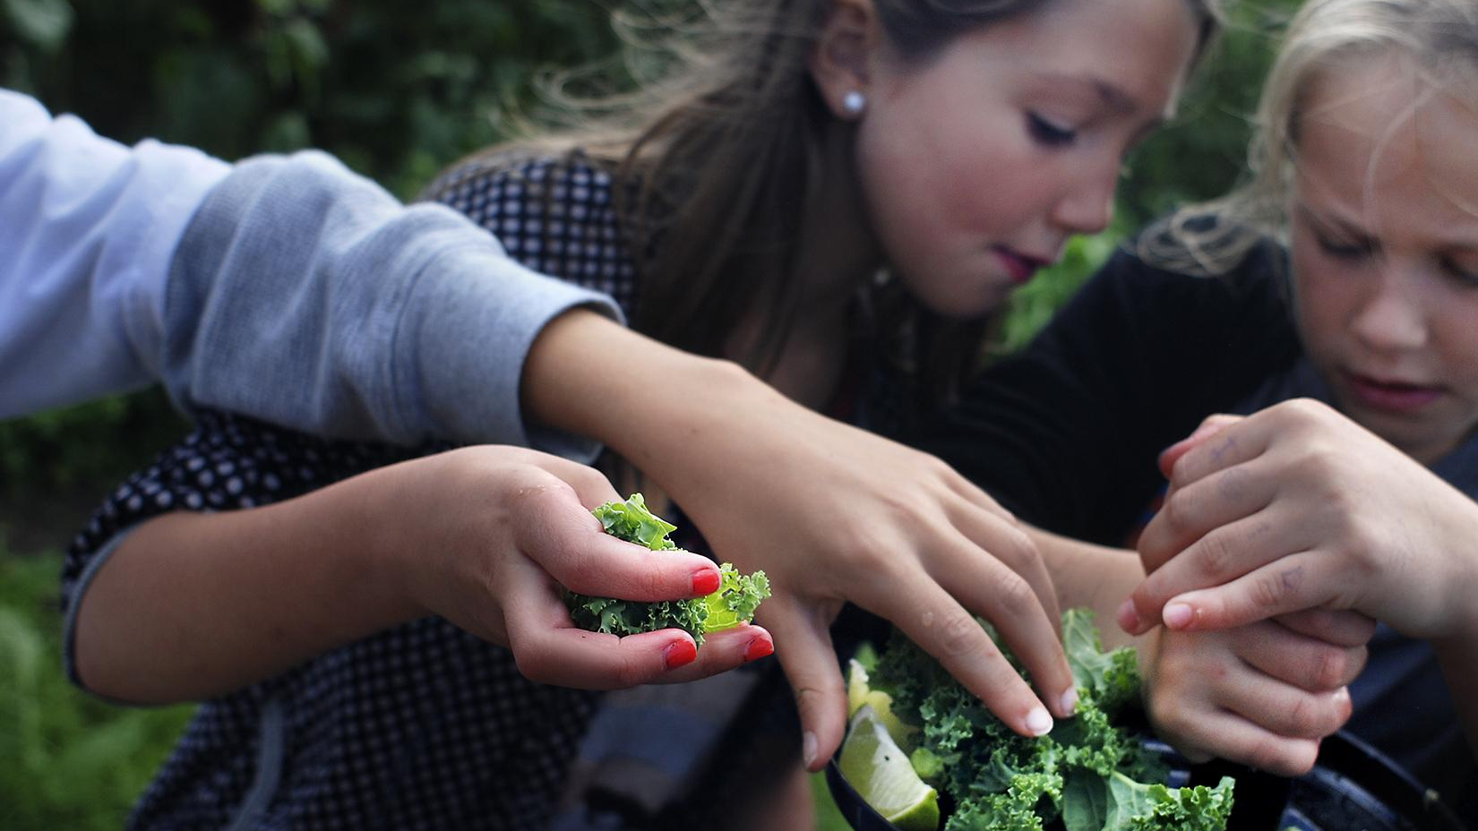

Slide 15
Hvad får lærere og pædagoger
ud af det?
Et gennemprøvet udeskole-forløb.
Et aktiverende og anderledes stimulerende undervisningsrum.
Praktiske aktiviteter at binde læring og trivsel op på.
Mulighed for at lave naturnære sammenhængende undervisningsforløb.
Inspiration fra andre fagligheder.
Ikke fra evaluering men oplevet på stedet

Slide 16
Undervisningsmikromiljøer
Haven
Komposten
Sansehave
Naturen – dyr, vilde planter (også dem man kan spise), luften, himlen!
Køkken – bål, komfur, redskaber
Drivhus
Bier
Insekthotel
Årstiderne

Slide 17
Udfordringer?
Vejret – det regner og blæser i Danmark…
Børn udenfor – gang i den…
Børnene kan ikke lide maden…måske fordi de er allergiske
Der er langt fra det ene sted til det andet…
Grøntsagerne bliver ikke til noget…
Ingen tavle…
Børnene har for lidt tøj på…
Sommerferie…
Det regner…

Slide 18
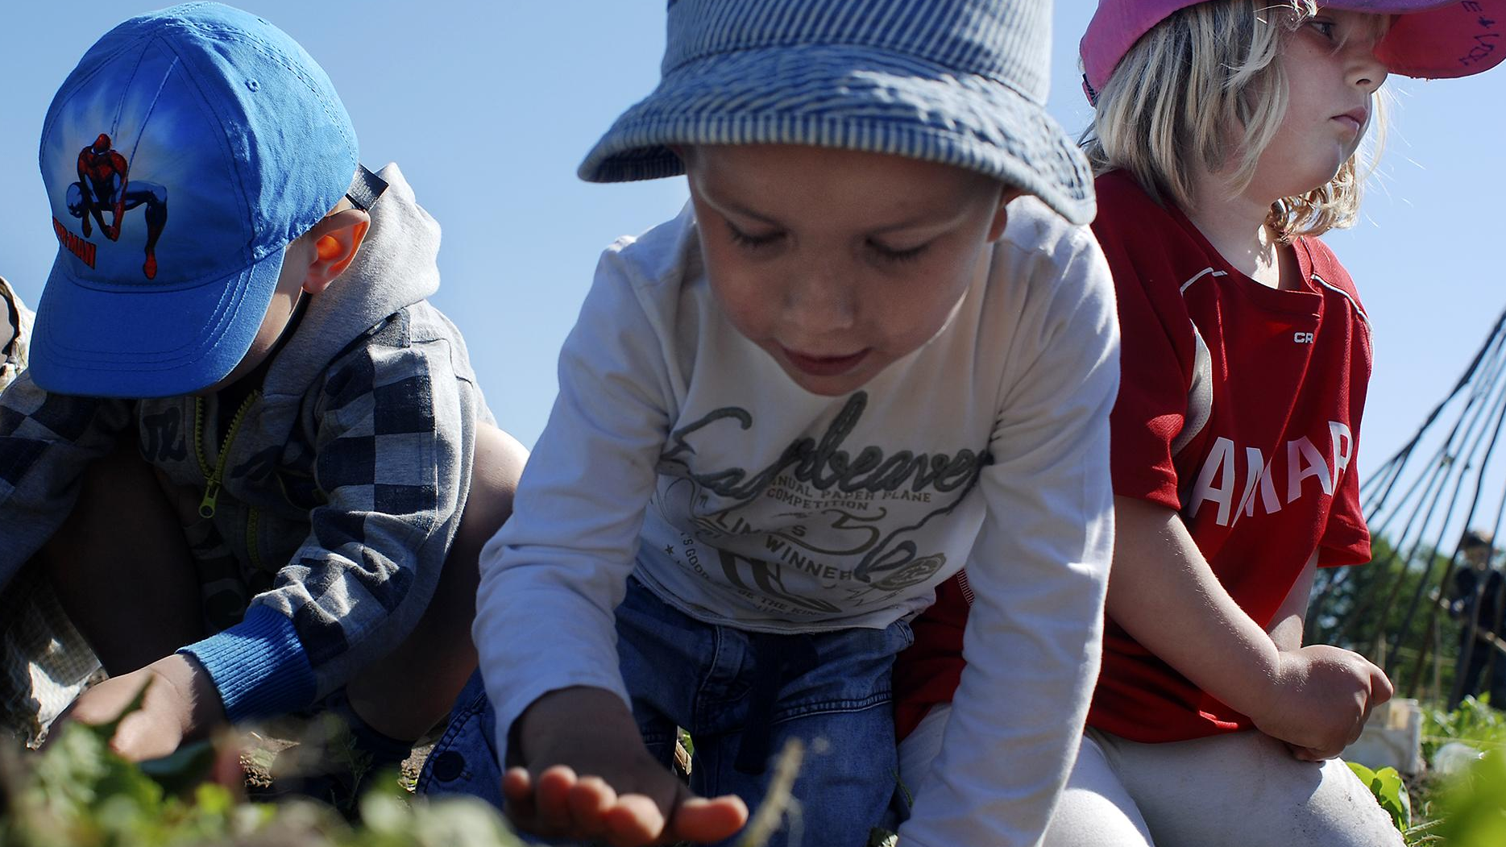

Slide 19
Læringsmålsstyret undervisning i skolehaven
HtM: et grundlæggende forløb, hvor eleverne kommer igennem en cyklus fra jord til bord. Læringsmål lavet med udgangspunkt i madkundskab, natur og teknologi og dansk. ”Gratis” bevægelse!
Lærere: integrerer egne læringsmål i skolehaverne. Mange forskellige fag. Matematik, sprogfag, historie, biologi, fysik og kemi. Bevægelse.
Pædagoger: trivsel, inklusion, understøttende undervisning, sansebaseret læring (så vigtigt for alle aldersgrupper!).

Slide 20
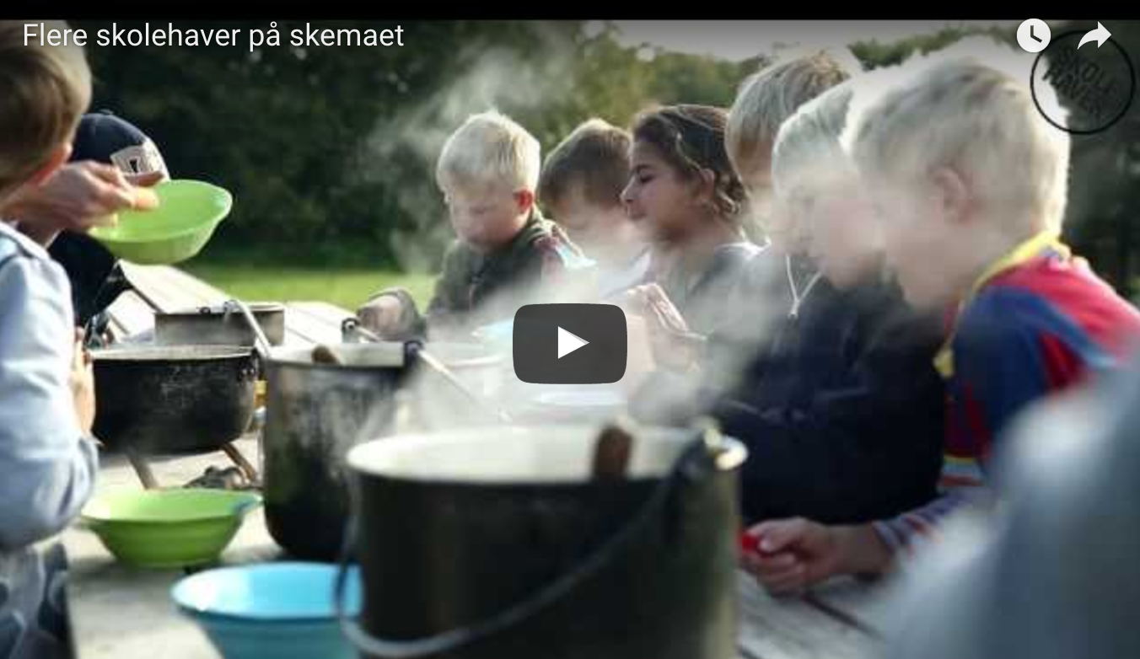
“Flere skolehaver på skemaet”

Slide 21
Vi vil erobre udearealet som en naturlig del af skolen!
“SKOLEHAVEN SOM ET NYT PRAKTISK FAGLOKALE”
Hvad får det dig til at tænke på? Brug gerne udsagnsord til at beskrive.

Slide 22
Spørgsmål?
sl@havertilmaver.dk

